Slide 1
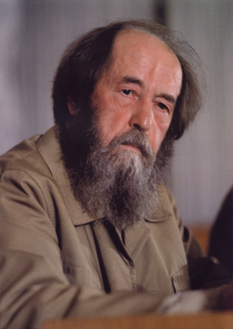

Александр Исаевич Солженицын
Подготовил Тимешов Алексей

Slide 2
Биография А.И.Солженицына
А.И. Солженицын родился в крестьянской семье на следующий год после Октябрьской революции, т.е. в 1918г., в городе Кисловодске. Отец Солженицына был участником первой мировой войны, куда ушёл из Московского университета добровольцем, трижды был награждён за храбрость и погиб на охоте за полгода до рождения сына. Воспитывался матерью и жил в трудных материальных условиях в Ростове-на-Дону.

Slide 3
После окончания школы поступил на физико-математический факультет университета в Ростове-на-Дону. Заочно учился в Московском институте философии, литературы и истории. Начавшаяся Отечественная война уводит Солженицына на фронт. С 1943 по 1945 он командует артиллерийской батареей, имеет чин капитана, награждается медалями и орденами, и, казалось, ничто в будущем не предвещает ему той страшной участи, которая выпала на его долю.

Slide 4
В февраля 1945 был арестован и осужден на 8 лет за переписку с другом, где критически высказался о И.В. Сталине. Его отправляют в исправительно-трудовой лагерь, обвиняя "в антисоветской агитации и попытке создания антисоветской организации". Солженицын выжил потому, что как математик попал в "шарашку" - из системы научно-исследовательских институтов МВД-КГБ, где пробыл 1946 по 1950. В лагерях работал чернорабочим, каменщиком, литейщиком.

Slide 5
С февраля 1953 Солженицын находится на "вечном ссыльном поселении" в ауле
Кок-Терек (Джамбульская область, Казахстан). Вскоре врачи поставили ему страшный диагноз – рак. Дважды он лечится в Ташкенте; в день выписки из больницы была задумана повесть о страшном недуге - будущий «Раковый корпус». В 1964 автором предпринята поездка в тот самый онкологический диспансер для встречи со своими бывшими лечащими врачами и для уточнения некоторых медицинских обстоятельств.

Slide 6
В феврале 1956 Солженицын реабилитирован решением Верховного Суда СССР, что делает возможным возвращение в Россию.
В 1962 в журнале "Новый мир", главным редактором которого был А.Т.Твардовский, был опубликован рассказ "Один день Ивана Денисовича", сделавший имя Солженицына известным всей стране и далеко за ее пределами.

Slide 7
Александр Солженицын в Рязани
Наш город в биографии великого гуманиста XX столетия занимает особое место. В Рязани началась и закончилась его карьера в качестве советского писателя: здесь он был принят в Союз писателей и изгнан из него. Но несмотря ни на что Александр Солженицын говорил, что «12 лет, проведённые в Рязани, были счастливым временем» для него.

Slide 8
Он приехал в Рязань к первой жене, Наталье Решетовской, которая жила в нашем городе с 1949 года. После реабилитации в 1957 году он устроился на должность преподавателя физики и астрономии во 2-ю общеобразовательную тогда ещё школу (теперь гимназию) и проработал там до 1962 года. Правду говорят, что талантливый человек талантлив во всём. Обладал Александр Солженицын и педагогическим даром: ученики его любили и уважали.

Slide 9
— У Александра Исаевича была своя метода обучения, — вспоминает выпускник 1962 года Владимир Славгородский. — За один урок он мог опросить у доски до десяти учеников. И тем, кто сидел за партами, не давал дремать, они тоже принимали участие в обсуждении темы урока. Причём, получив оценки, нельзя было успокаиваться в надежде, что завтра тебя не спросят. Готовиться надо было к каждому уроку...
Конечно, говорят теперь ученики Солженицына, знай они тогда, что обучает их закону всемирного тяготения будущий всемирно известный писатель, они бы повнимательнее присмотрелись к нему. По отдельным эпизодам вспоминается, что был он человеком дисциплинированным и высоко ценил каждую минуту. А ещё, что много болел, боролся с туберкулёзом. «Помнится, — говорит Владимир Алексеевич, — когда мы его навещали, я заметил в комнате кафедру, за которой, видимо, Александр Исаевич работал стоя...»

Slide 10
Последний раз Солженицын приезжал в Рязань в 1994 году, когда вернулся из принудительной эмиграции. Тогда казалось, что отечеству потребовались пророки. Но со временем стало ясно:
оно по-прежнему в них не нуждается.

Slide 11
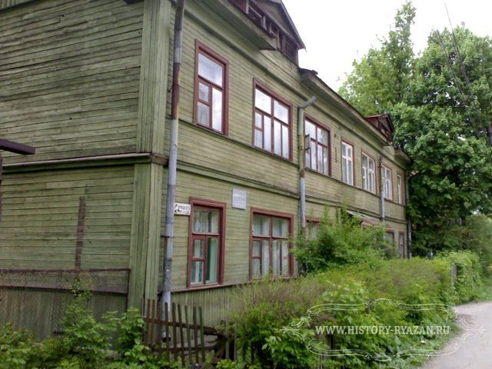
Дом по ул. Урицкого, 7, где жил А.Солженицын в Рязани

Slide 12
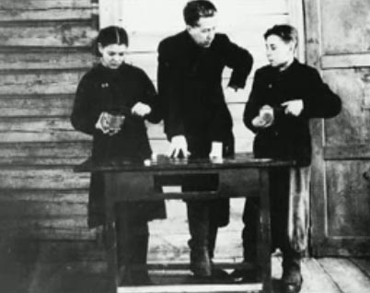
Александр Солженицын преподавал физику в школе

Slide 13
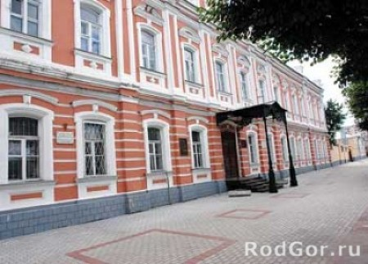
Школа, в которой работал писатель

Slide 14
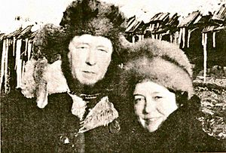
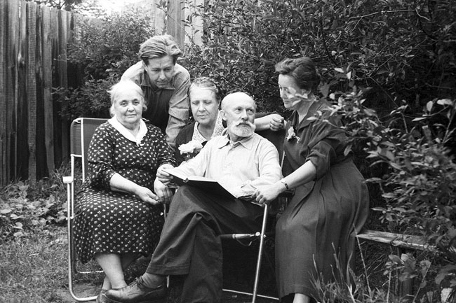
Александр Солженицын и
Наталья Решетовская

Slide 15
Потом увидел свет рассказ «Матренин двор». На этом публикации прекратились. Больше ни одно из произведений писателя не было допущено к изданию в СССР, поэтому они печатались в самиздате и за рубежом (роман "В круге первом", 1955 - 68; 1990; повесть "Раковый корпус", 1966, 1990).

Slide 16
В 1962 году его принимают в Союз писателей и даже выдвигают на Ленинскую премию. В 1960-е работал над книгой "Архипелаг ГУЛАГ" (1964 - 1970), которую приходилось писать тайком и постоянно прятать от органов КГБ, так как они бдительно следили за деятельностью писателя. Но письма бывших заключенных и встречи с ними способствуют работе над многими произведениями

Slide 17
Публикация трехтомного художественно-документального исследования "Архипелаг ГУЛАГ" произвела на российского и мирового читателя не меньшее впечатление, чем "Один день Ивана Денисовича". Книга не только представляет подробнейшую историю уничтожения народов России, но и утверждает христианские идеалы свободы и милосердия, одаривая опытом сохранения души в царстве "колючей проволоки". (Д.Н.Мурин «Один час, один день, одна жизнь человека в рассказах А.И.Солженицына», журнал «Литература в школе», 1990, № 5)

Slide 18
В 1967 Солженицын был исключен из Союза писателей. Особая борьба с писателем нарастает после падения Н.С. Хрущева. В сентябре 1965 КГБ захватывает архив Солженицына, что перекрывает возможности публикаций некоторых книг. Напечатать удается лишь рассказ "Захар Калита" ("Новый мир", 1966, № 1). А повесть «Раковый корпус» начинает публиковаться заграницей.

Slide 19
Присуждение Нобелевской премии по литературе "за нравственную силу, почерпнутую в традиции великой русской литературы” в 1975 г. возбуждает новую волну преследований и клеветы. Писатель переезжает жить в Цюрих.
В октябре 1976 Солженицын с семьей (жена Н. Д. Солженицына, ее мать Е. Ф. Светлова, трое сыновей писателя и сын жены от первого брака) переселяется в усадьбу близ города Кавендиш (штат Вермонт). Там он живёт практически отшельником и полностью посвящает себя литературному труду. В этом ему помогает вся семья, организуя нечто вроде маленького издательства.

Slide 20
В 1974 он основал "Русский общественный фонд", передав в него все гонорары за "Архипелаг ГУЛАГ". А в 1977 создал "Всероссийскую мемуарную библиотеку" и "Исследования новейшей русской истории".

Slide 21
Теперь основной работой на долгие годы становится эпопея «Красное Колесо». Исторические главы детально рисуют конкретные события, показывая участвующих в них лиц. Изображая любого исторического персонажа, Солженицын стремится с максимальной полнотой передать его внутренний строй и побудительные мотивы действий. Соединяя личные свидетельства с уникальными архивными документами, автор пытается дать развёрнутое повествование о революции в России. Грандиозный замысел рассчитан на двадцать лет, и в настоящее время работа над ним продолжается уже в России, куда писатель вернулся в 1995 году.

Slide 22
Лишь в 1989 редактору "Нового мира" С.П. Залыгину удалось после долгой борьбы напечатать отобранные автором главы «Архипелага ГУЛАГа».
С 1990 проза Солженицына широко печатается на Родине. А 16 августа того же года Указом Президента СССР писателю возвращено гражданство. 27 мая 1994 Солженицын возвращается в Россию.

Slide 23
С 1990 проза Солженицына широко печатается на Родине. А 16 августа того же года Указом Президента СССР писателю возвращено гражданство. 27 мая 1994 Солженицын возвращается в Россию.
Писатель работает над книгой «Угодило зернышко промеж двух жерновов. Очерки изгнания». Рассказы и лирические миниатюры («Крохотки») , опубликованные Солженицыным в "Новом мире" (1995-97), свидетельствуют о неувядаемой мощи его дара.
(Шикман А.П. Деятели отечественной истории. Биографический справочник. Москва, 1997 г.)

Slide 24
В ночь на 4 августа 2009 года от острой сердечной недостаточности скончался выдающийся русский писатель, лауреат Нобелевской премии Александр Солженицын. Свои соболезнования семье писателя уже выразили президенты РФ, США, Франции. До своего 90-летия писатель не дожил всего несколько месяцев. Творческое наследие Солженицына огромно: вскоре должно увидеть свет 30-томное собрание сочинений, работу над изданием которого ведет его Фонд.

Slide 25
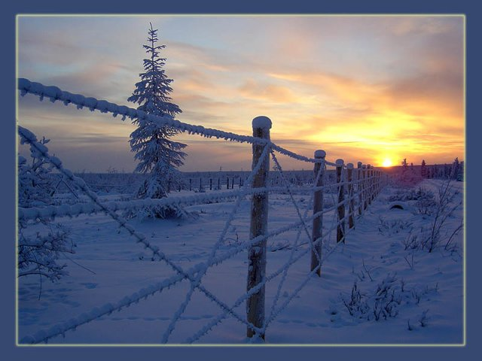
ГУЛАГ

Slide 26
Гулаг (Главное управление исправительно-трудовых лагерей, трудовых поселений и мест заключения) в СССР в 1934-56 гг. подразделение НКВД (МВД), осуществлявшее руководство системой исправительно-трудовых лагерей (ИТЛ). Специальные управления ГУЛАГа объединяли многие ИТЛ в разных районах страны: Карагандинский ИТЛ (Карлаг), Дальстрой НКВД/МВД СССР, Соловецкий ИТЛ (УСЛОН), Беломорско-Балтийский ИТЛ и комбинат НКВД, Воркутинский ИТЛ, Норильский ИТЛ и др.

Slide 27
В этих лагерях были тяжелейшие условия, не соблюдались элементарные человеческие права, применялись суровые наказания за малейшие нарушения режима. Заключенные бесплатно работали на строительстве каналов, дорог, промышленных и других объектах на Крайнем Севере, Дальнем Востоке и в других регионах. Чрезвычайно высокой была смертность от голода, болезней и непосильного труда.

Slide 28
После выхода в свет книги А.И. Солженицына "Архипелаг ГУЛАГ" в 1973 году, где он показал систему массовых репрессий и произвола в Советском государстве, термин "ГУЛАГ" стал синонимом лагерей и тюрем НКВД, тоталитарного режима в целом.

Slide 29
15 апреля 1919 года Всероссийский Центральный Исполнительный Комитет за подписью председателя М.И. Калинина издал декрет "О лагерях принудительных работ". Этот декрет узаконил два положения, которые сопутствовали 18-месячному существованию Советской республики, а именно: утверждение лагерной системы и утверждение принудительного труда.

Slide 30
Но текст декрета от 15 апреля 1919 года, по-видимому, оказался недостаточным, и 17 мая 1919 года за подписью председателя ВЦИК В. Аванесова был опубликован новый расширенный декрет "О лагерях принудительного труда"

Slide 31
Основы исправительной трудовой политики были на VIII съезде РКП (б) (март 1919) включены в новую партийную программу. Полное же организационное оформление лагерной сети по Советской России строго совпало с первыми коммунистическими субботниками (12 апреля - 17 мая 1919 г): постановления ВЦИК о лагерях принудительных работ состоялись 15 апреля и 17 мая 1919 гг. По ним лагеря принудительных работ создавались (усилиями ГубЧК) непременно в каждом губернском городе (по удобству - в черте города, или в монастыре или в близкой усадьбе) и в некоторых уездах (пока - не во всех). Лагеря должны были содержать каждый не менее трехсот человек (дабы трудом заключенных окупались и охрана, и администрация) и находиться в ведении Губернских Карательных Отделов.
Таким образом, уже в самом начале коммунистической революции было открыто во всех губернских (97) и некоторых уездных городах свыше 100 лагерей принудительного труда минимум на 300 человек каждый, то есть в общем на 30000 заключенных.

Slide 32
"... в концлагерях европейской и азиатской части Советского Союза находится не менее 10000000 человек заключенных; это однако минимальная цифра, выведенная со всей мыслимой осторожностью статистической жесткости. В действительности число заключенных. доходит до 15000000 человек".
Цифра 15 миллионов человек называется во многих источниках, касающихся принудительного труда в СССР.

Slide 33
24 апреля 1930 года по приказу Объединенного Государственного политического управления (ОГПУ) при СНК СССР было образовано Управление лагерями. Первое упоминание собственно о ГУЛАГе (Главное управление лагерей ОГПУ) можно найти в приказе ОГПУ от 15 февраля 1931 года.
10 июня 1934 года согласно Постановлению ЦИК СССР при образовании нового союзно-республиканского НКВД в его составе было образовано Главное управление исправительно-трудовых лагерей и трудовых поселений. В октябре того же года это управление было переименовано в Главное управление лагерей, трудпоселений и мест заключения.

Slide 34
В дальнейшем это управление еще дважды переименовалось и в феврале 1941 года получило закрепившееся за ним название Главное управление исправительно-трудовых лагерей и колоний НКВД СССР. После окончания Великой Отечественной войны, в связи с реорганизацией наркоматов в министерства, Главное управление исправительно-трудовых лагерей и колоний в марте 1946 года вошло в состав МВД СССР.

Slide 35
ПОСВЯЩАЮ всем, кому не хватило жизни об этом рассказать.
И да простят они мне, что я не все увидел, не все вспомнил, не обо всем догадался.

Slide 36
Книга А.И. Солженицына "Архипелаг ГУЛАГ", которая, несмотря на то что была впервые издана на Западе в 1973 году, очень широко распространялась в самиздате. Первый том "Архипелага" содержал подробное исследование всего того, что предшествовало появлению миллионов советских людей в сталинских концлагерях: системы арестов и различных видов тюремного заключения, пыточного следствия, судебных и внесудебных расправ, этапов и пересылок

Slide 37
Во втором томе своей книги А. Солженицын исследует уже главную и основную часть империи ГУЛАГа - "истребительно-трудовые лагеря". Ничто не проходит здесь мимо внимания автора. История возникновения лагерей, экономика принудительного труда, структура управления, категории заключенных и повседневный быт лагерников, положение женщин и малолеток, взаимоотношения рядовых зэков и "придурков", уголовных, и политических, охрана, конвоирование, осведомительская служба, вербовка стукачей, система наказаний и "поощрений, работа больниц и медпунктов, различные формы умерщвления, убийства и несложная процедура похорон заключенных - все это находит свое отражение в книге Солженицына.

Slide 38
Автор описывает разнообразные виды каторжного труда зэков, их голодную пайку, он изучает не только лагерный, но и ближайший прилагерный мир, особенности психологии и поведения заключенных и их тюремщиков (по терминологии Солженицына "лагерщиков"). Это тщательное художественное исследование основано на достоверных фактах.
В книге российского политического деятеля, бывшего заключенного ГУЛАГа И.Л. Солоневича "Россия в концлагере отмечалось: "Я не думаю, чтобы общее число всех заключенных в этих лагерях было меньше пяти миллионов человек. Вероятно, - несколько больше. Но, конечно, ни о какой точности подсчета не может быть и речи".

Slide 39
Солженицын оперирует цифрами также в несколько десятков миллионов репрессированных, сходной позиции придерживается и Р.А. Медведев: "В 1937-1938 гг. по моим подсчетам было репрессировано от 5 до 7 млн. человек: около миллиона членов партии и около миллиона бывших членов партии, в результате партийных чисток конца 1920-х и первой половины 1930-х годов; остальные 3-5 млн. человек - беспартийные, принадлежавшие ко всем слоям населения. Большинство арестованных в 1937-1938 гг. оказались в исправительно-трудовых лагерях, густая сеть которых покрыла всю страну".

Slide 40
Опираясь на подлинные архивные документы, которые хранятся в ведущих российских архивах, прежде всего - в Государственном архиве Российской Федерации (бывший ЦГАОР СССР) и Российском центре социально-политической истории (бывший ЦПА ИМЛ) можно с достаточной степенью достоверности сделать вывод, что за 1930-1953 в исправительно-трудовых колониях побывало 6,5 млнчеловек, из них по политическим мотивам - около 1,3 млн., через исправительно-трудовые лагеря за 1937-1950 гг. осужденных по политическим статьям прошло около двух млн. человек.

Slide 41
Важный аспект истории ГУЛАГа - его "экономическая" сторона. Если в предвоенные годы контингент ГУЛАГа являлся важным средством решения экономических задач: начавшаяся война, прервав выполнение "программы социалистического строительства", подчинила всю его деятельность интересам вооруженной борьбы, то в послевоенные годы заключённых Гулага использовали как бесплатную рабочую силу для поднятия разрушенной промышленности, городов и сёл. Учитывая значительные пополнения лагерей, за счёт репатриированных военнопленных, появилось огромная армия заключённых.

Slide 42
Особое место занимает вопрос о роли ГУЛАГа.
С одной стороны - это разбитые судьбы людей, тысячи убитых и погибших от холода, голода, непосильного адского труда во вредных условиях, своего рода питомник для содержания талантов, причастных ко многим сферам деятельности.
С другой стороны, рост экономического, промышленного развития страны, создание огромных промышленных предприятий, городов и посёлков, железных дорог и морских портов.

Slide 43
Обобщающую работу об архипелаге ГУЛАГе (под этим названием) автор задумал и стал писать весной 1958 года. Объём её представлялся меньшим, чем сейчас, но уже был принят принцип последовательных глав о тюремной системе, следствии, судах, этапах, лагерях ИТЛ, каторжных, ссылке и душевных изменениях за арестантские годы. Некоторые главы были тогда же написаны, однако работа прервалась, так как материала - событий, случаев, лиц- на основе одного лишь личного автора и его друзей явно недоставало.
С конца 1962 года, после напечатания «Один день Ивана Денисовича» ("Новый мир", 1962, № 11) , автору приходили письма от бывших заключённых с предложениями о встрече. В течение 1963 и 1964 годов был собран обильный материал.

Slide 44
Зимой 1964-1965 г. в Солотче (под Рязанью) были написаны пятая и первая части. Работа продолжалась летом в Рождестве-на-Истье, а осенью она была прервана, потому что часть авторского архива забрали при обыске у его знакомых. Материалы «Архипелага ГУЛАГа» тотчас же увезли друзья автора в Эстонию, куда затем на две зимы уезжал Солженицын и там при содействии бывших заключенных заканчивал книгу.
Таким образом, к марту 1967 года шесть первых частей произведения были закончены. А в мае 1968 года в Рождестве-на-Истье при содействии друзей отпечатана окончательная редакция всех трёх томов. С тех пор изменения вносились лишь самые незначительные.

Slide 45
В августе 1973 года при трагических обстоятельствах неокончательный вариант «Архипелага ГУЛАГа» попал в руки госбезопасности- и это подтолкнуло немедленную публикацию книги на Западе ( ИМКА-пресс, Париж, декабрь 1973), а вскоре автор был выслан из СССР. (Т.В.Пегина "Архипелаг ГУЛАГ" А.Солженицына: Природа Художественной правды)
За границей продолжался поток писем и личных свидетельств. Именно это побудило автора доработать произведение. Поэтому и окончательная редакция книги была предложена читателю в томах Собрания сочинений А. Солженицына (1980), вышедшего в издательстве ИМКА-пресс в Париже.

Slide 46
В третьем томе своего «художественного исследования» советских тюрем и лагерей Александр Солженицын очень много внимания уделяет восстаниям заключенных, особенно участившимся после смерти Сталина и ареста Берии, когда в лагерях политических наказаний зародились надежды на пересмотр дел и скорое освобождение.

Slide 47
Центральное место среди них занимает описание в главе «Сорок дней Кенгира»: «Но в падении Берии была и другая сторона: оно обнадёжило и тем сбило, смутило, ослабило каторгу. Зазеленили надежды на скорые перемены- и отпала у каторжан охота гоняться за стукачами, садиться за них в тюрьму, бастовать, бунтовать. Злость прошла. Всё и без того, кажется, шло к лучшему, надо было только подождать». (А.И. Солженицын «Архипелаг ГУЛАГ»)

Slide 48
Здесь, в Кенгирском лагере, как пишет автор, охрана специально провоцировала заключенных на волнения, открывая по ним стрельбу без всякого повода: «Именно из-за того, что пал Берия, охранное министерство должно было срочно и въявь доказать свою преданность и нужность. Но как?
Те мятежи, которые до сих пор казались охранникам угрозой, теперь замерцали спасеньем: побольше бы волнений, беспорядков, чтоб надо было принимать меры. И не будет сокращения ни штатов, ни зарплат.
Меньше, чем за год несколько раз кенгирский конвой стрелял по невинным. Шёл случай за случаем; и не могло это быть непреднамеренным». (А.И. Солженицын «Архипелаг ГУЛАГ»)

Slide 49
Так лагерное начальство надеялось, что легко подавит стихийный бунт и тем самым докажет свою нужность и полезность. Однако восстание по своим масштабам превзошло все ожидания и стало мощным ударом, потрясшим систему ГУЛАГа. Первоначально зэки решились на забастовку протеста против убийства конвоиром лагерника-евангелиста: «Вечером после ужина сделано было так. В секции вдруг выключался свет, от входной двери кто-то невидимый говорил: «Братцы! До каких пор будем строить, а взамен получать пули? Завтра на работу не выходим!» И так секция за секцией, барак за бараком.

Slide 50
Брошена была записка через стену и во второй лагпункт. Опыт уже был, и обдумано раньше не раз, сумели объявить и там. На 2-м лагпункте, многонациональном, перевешивали десятилетники, и у многих сроки шли к концу- однако они присоединились.
Утром мужские лагпункты- 3-й и 2-й- на работу не вышли». (А.И. Солженицын «Архипелаг ГУЛАГ»)
Забастовку подавили, лишив забастовщиков пайков. Солженицын иронически замечает: «...Личным и массовым своим участием в подавлении забастовки офицеры МВД как никогда доказали и нужность своих погон для защиты святого порядка, и несокрушаемость штатов, и индивидуальную отвагу». (А.И. Солженицын «Архипелаг ГУЛАГ»)

Slide 51
Но вскоре события вышли из-под контроля начальства. Был брошен лозунг: «Вооружайся, чем можешь, и нападай на войска первый!» Власти идут с восставшими на переговоры Они утверждают, что их требования по смягчению режима законны и справедливы. Солженицын с грустью передает настроение кенгирцев в тот момент «Так, братцы, чего нам еще надо? Мы же победили! Один день побушевали, порадовались, покипели — и победили! И хотя среди нас качают головами и говорят — обман, обман! — мы верим. Мы верим нашему, в общем, неплохому начальству. Мы верим потому, что так нам легче всего выйти из положения... А что остается угнетенным, если не верить? Быть обманутыми — и снова верить. И снова быть обманутыми — и снова верить. И во вторник 18 мая все кенгирские лагпункты вышли на работу, примирясь со своими мертвецами». (А.И. Солженицын «Архипелаг ГУЛАГ»)

Slide 52
К вечеру того же дня надзиратели и солдаты попытались запереть заключенных в бараках, хотя обещали оставлять бараки открытыми. Но их постигла неудача, и зеки вновь овладели лагерем. Заключенные , как пишет Солженицын, «уже трижды старались оттолкнуть от себя и этот мятеж, и эту свободу. Как обращаться с такими дарами, они не знали, и больше боялись их, чем жаждали. Но с неуклонностью морского прибоя их бросало и бросало в этот мятеж». И выпало кенгирцам сорок дней свободной жизни. Они даже смогли организовать какое-то подобие самоуправления, наладить вольную жизнь.
Надежды властей, что восставший лагерь погрязнет в анархии, провалились — «генералы с огорчением должны были заключить, что в зоне нет резни, нет погрома, нет насилий, лагерь сам собой не разваливается, и повода нет вести войска на выручку». Потом грянула трагическая развязка.

Slide 53
Сорок дней свободы были слишком сильным вызовом ГУЛАГу: «Сперва люди были хмельны от победы, свободы, встреч и затей, — потом верили слухам, что поднялся рудник, — может, за ним поднимутся Чурбай-Нура, Спасск, весь Степлаг! Там, смотришь, Караганда! Там весь Архипелаг извергнется и рассыплется на четыреста дорог!» (А.И. Солженицын «Архипелаг ГУЛАГ»)

Slide 54
Писатель все время дает нам понять, что восстание обречено на неудачу и что сами заключенные это чувствуют. На рассвете 25 июня 1954 г. в лагерь ворвались «прославленные танки Т-34», а за ними автоматчики. «Танки давили всех попадавшихся по дороге... Танки наезжали на крылечки бараков, давили там... Танки притирались к стенам бараков и давили тех, кто виснул там, спасаясь от гусениц. Убито и ранено было более семисот человек». (А.И. Солженицын «Архипелаг ГУЛАГ»)

Slide 55
После мятежа жизнь в Кенгире несколько изменилась: «Как будто зэкам жить стало даже лучше — теперь из-за общего смягчения режима в ГУЛАГе на окна перестали ставить решетки и бараков не запирали. Ввели условно-досрочное освобождение. Но Солженицын не забывает о сотнях погибших кенгирцев, и помнят о них оставшиеся в живых солагерники.» ( А.И. Солженицын «Архипелаг ГУЛАГ»)

Slide 56
Писатель заканчивает рассказ о кенгирском восстании известным двустишием:
«Мятеж не может кончиться удачей
Когда он победит — его зовут иначе».
(Роберт Бёрнст)
И добавляет: «Всякий раз, когда вы проходите в Москве мимо памятника Долгорукому, вспоминайте: его открыли в дни кенгирского мятежа — и так он получился как бы памятник Кенгиру». (А.И. Солженицын «Архипелаг ГУЛАГ»)

Slide 57
Солженицын же воздвиг погибшим свой памятник — главу в «Архипелаге ГУЛАГ», показав нам, что дух свободы может творить чудеса, делать на время общей одушевленности восстанием воров сознательными гражданами общества, пресекать рознь между украинцами, русскими и литовцами. Хоть на сорок дней кенгирцы вырвались из ГУЛАГовского ада, вдохнули воздух свободы и, наверное, своим мятежом хоть немного приблизили последующее освобождение большинства политзаключенных и облегчение режима содержания для остальных. (Архипелаг ГУЛАГ. 1918 – 1956. Опыт художественного исследования. А. И. Солженицын. Соб. Соч.: В 8 Т. М., 1990. Т 5 – 7.)

